Slide 1
第十三章 应用
卿来云

Slide 2
推荐系统
物体检测
基于AdaBoost人脸检测
基于深度学习的物体检测
Faster R-CNN
SSD/YOLO
DERT
Outline

Slide 3
基于AdaBoost人脸检测
在2001年的ICCV上，当时在Compaq的研究员Paul Viola和Michael J. Jones发表的文章介绍了一个实时人脸检测系统
图像大小为384x288时，其速度是平均每秒15帧
第一个准实时的(准正面)人脸检测系统
可以较容易的扩展到多姿态人脸检测
系统在技术上的三个贡献：
1.用简单的Haar-like矩形特征作弱特征，可快速计算
2.基于AdaBoost的分类器设计(弱特征→弱分类器)
3.采用了Cascade(分级分类器)技术提高检测速度

Slide 4
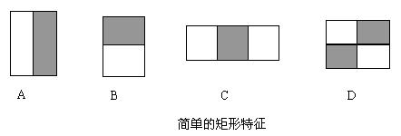
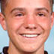
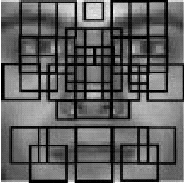
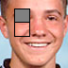
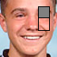
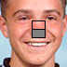
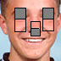
人脸的特征表示方法
矩形特征（Haar-like特征）
矩形特征
所有白色矩形中像素的亮度值的和，减去所有灰色矩形中点的亮度值的和，所得到的差即为Haar-like特征
有4种类型的矩形特征

Slide 5
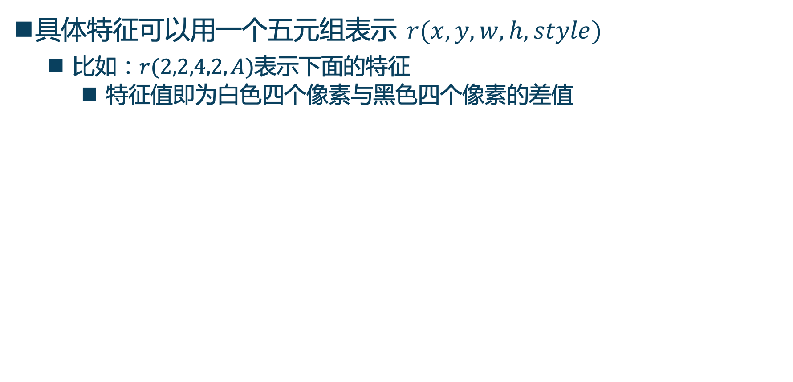
Haar-like特征的表示
具体特征可以用一个五元组表示 $r(x,y,w,h,style)$
比如：$r(2,2,4,2,A)$表示下面的特征
特征值即为白色四个像素与黑色四个像素的差值

Slide 6
特征的快速计算
需要一幅辅助图像（积分图）如下图所示：
ii
(
x
,
y
)
=
∑
i
(
x
'
,
y
'
)
x
'
≤
x
,
y
'
≤
y
ii(x, y) ：该点左上面区域(红色)内所有像素值的和

Slide 7
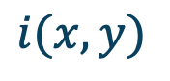
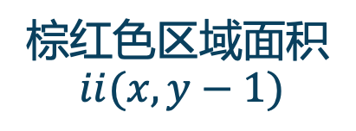
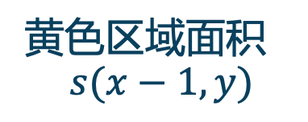
积分图的快速计算
从左到右、从上到下扫描一遍图像，对图像进行如下操作，得到每个像素位置的积分图像ii(x,y)
ii(x,y)=ii(x,y-1)+s(x,y)
s(x,y)=s(x-1,y)+i(x,y)
$$i(x,y)$$
棕红色区域面积 $$ii(x,y−1)$$
黄色区域面积$s(x−1, y)$

Slide 8
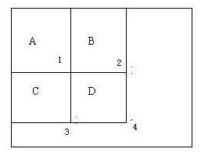
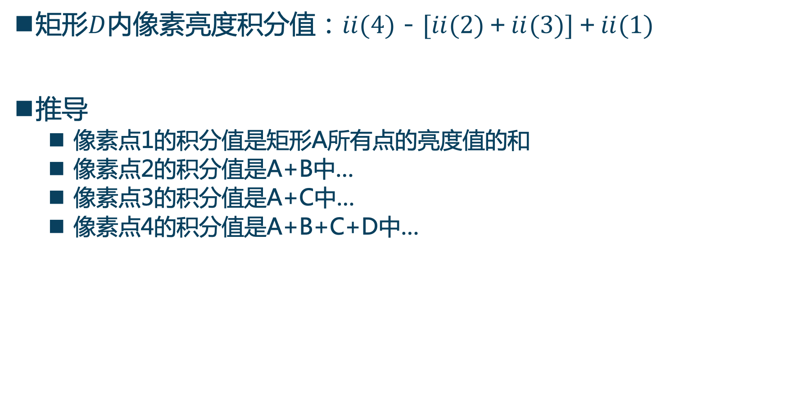
Haar-Like特征的快速计算
矩形$D$内像素亮度积分值：$ii(4)－[ii(2)＋ii(3)]＋ii(1)$
推导
像素点1的积分值是矩形A所有点的亮度值的和
像素点2的积分值是A+B中…
像素点3的积分值是A+C中…
像素点4的积分值是A+B+C+D中…

Slide 9
AdaBoost分类器
AdaBoost分类器
Adaboost学习算法是用来提高简单分类算法的性能的
通过对一些弱分类器的组合来形成一个强分类器
功能
将分类性能不好的弱分类器提升为分类性能好的强分类器的学习算法
思想
学习一系列分类器，在这个序列中每一个分类器对它前一个分类器导致的错误分类样例给予更大的重视。

Slide 10
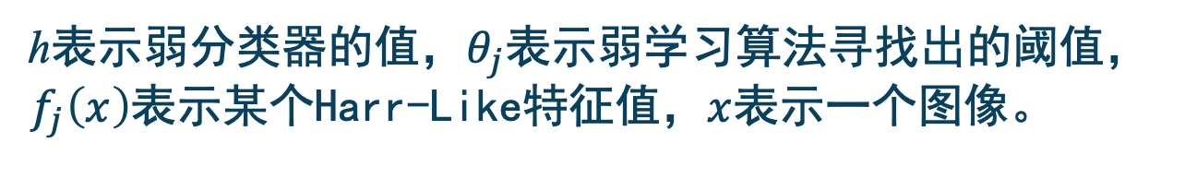
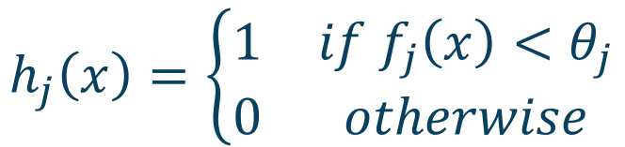
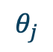
AdaBoost用于人脸模式分类
弱分类器
反例 (非人脸)
正例 (人脸)
$$h_{j}\left(x\right)=\left\{\begin{matrix}1 & if f_{j}\left(x\right)<θ_{j} \\ 0 & otherwise\end{matrix}\right.$$
f_{j}
$$θ_{j}$$
h表示弱分类器的值，$θ_{j}$表示弱学习算法寻找出的阈值， $f_{j}\left(x\right)$表示某个Harr-Like特征值，$x$表示一个图像。

Slide 11
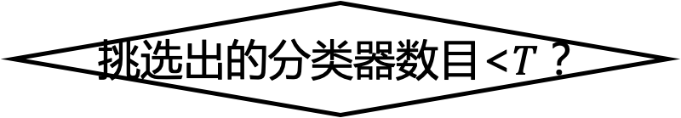
Adaboost学习算法流程
挑选出的分类器数目<$T$？
是
结束
否
应用当前样本的权值，
计算每个弱分类器的错误率
挑选错误率最小的弱分类器加入强分类器，
根据其错误率计算其在强分类器中的系数。
根据挑选出的分类器的错误率更改每个样本
的权值，正确的权值减小，错误的权值不变

Slide 12
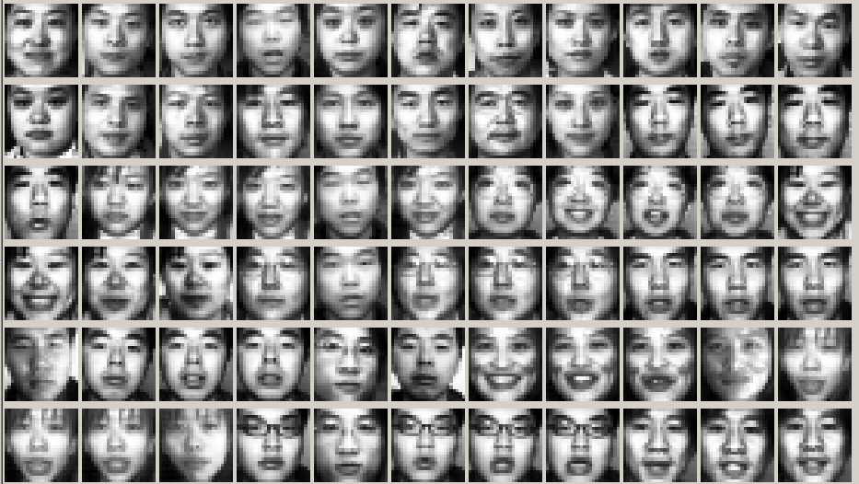
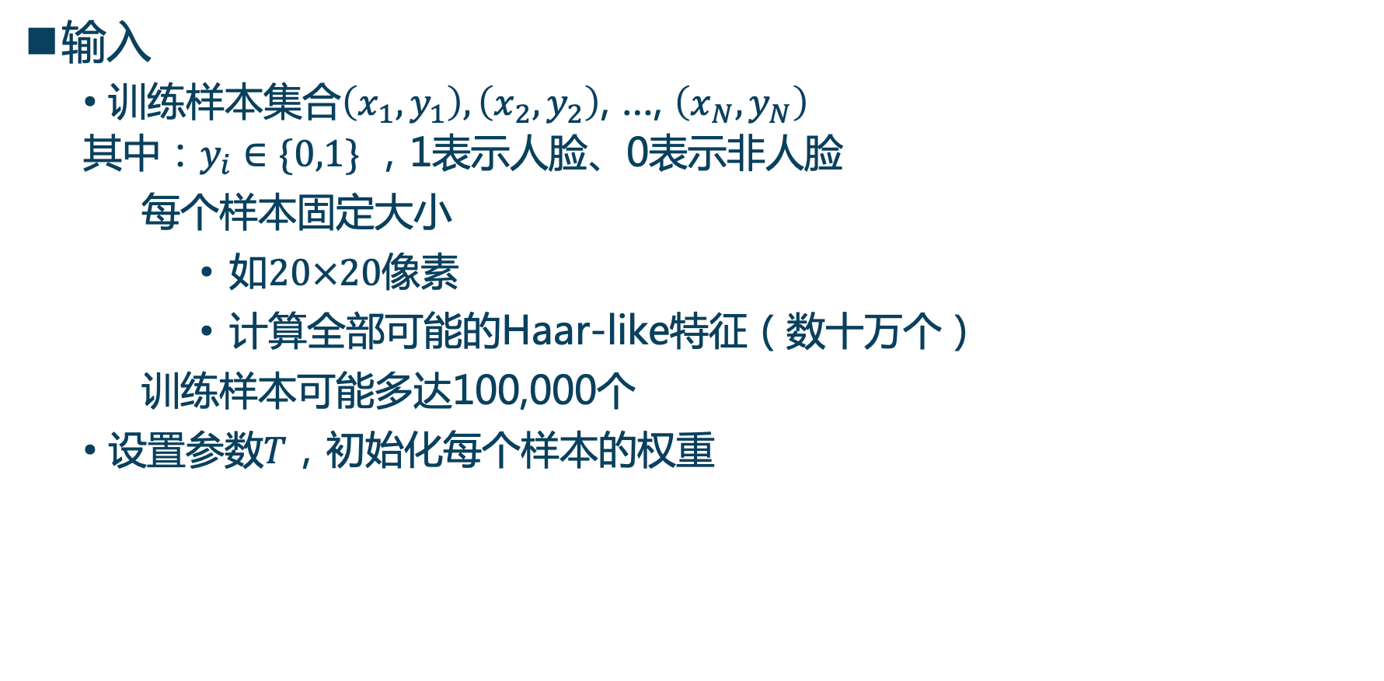
AdaBoost学习算法
输入
训练样本集合$\left(x_{1},y_{1}\right),\left(x_{2},y_{2}\right)$, …, $\left(x_{N},y_{N}\right)$ 其中：$y_{i}∈\{0,1\}$ ，1表示人脸、0表示非人脸
每个样本固定大小
如$20×20$像素
计算全部可能的Haar-like特征（数十万个）
训练样本可能多达100,000个
设置参数$T$，初始化每个样本的权重

Slide 13
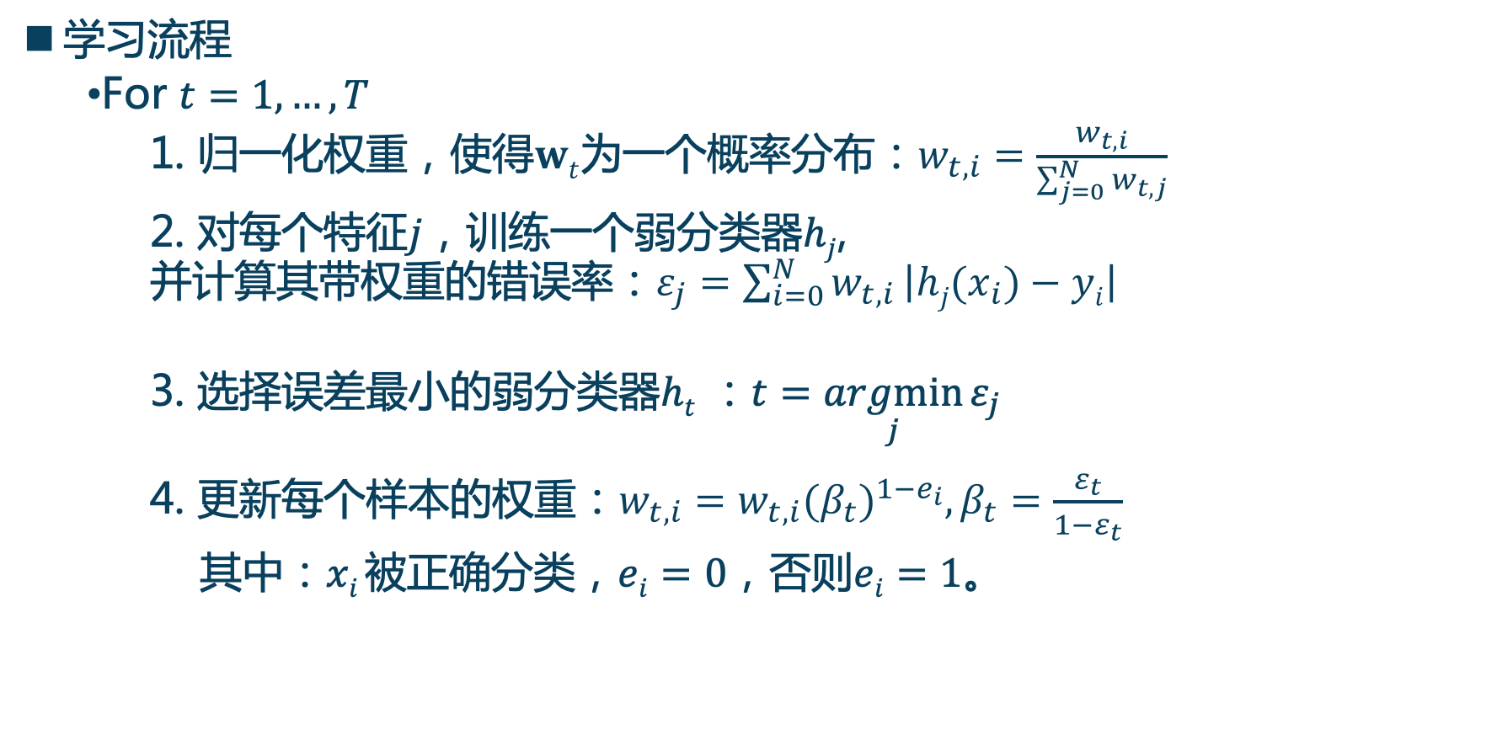
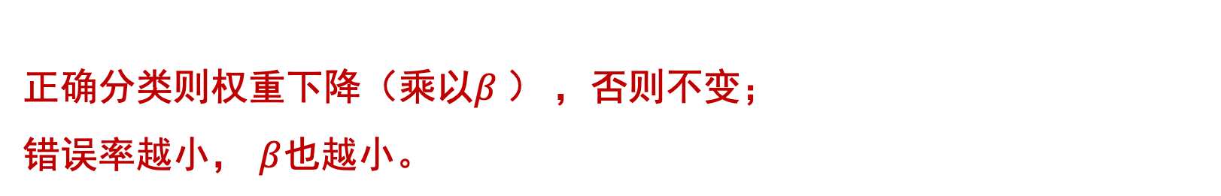
AdaBoost学习算法
学习流程
For $t=1,…,T$
1. 归一化权重，使得$wt$为一个概率分布：$w_{t,i}=\frac{w_{t,i}}{\sum_{j=0}^{N}{w_{t,j}}}$
2. 对每个特征$j$，训练一个弱分类器$hj$, 并计算其带权重的错误率：$ε_{j}=\sum_{i=0}^{N}{w_{t,i}}\left|hj(x_{i})−yi\right|$
3. 选择误差最小的弱分类器$ht$ ：$t=\underset{j}{argmin}{ε_{j}}$
4. 更新每个样本的权重：$w_{t,i}=w_{t,i}{(β_{t})}^{1−e_{i}},β_{t}=\frac{ε_{t}}{1−ε_{t}}$ 其中：$xi$被正确分类，$ei=0$，否则$ei=1$。
正确分类则权重下降（乘以$β$） ，否则不变；
错误率越小， $β$也越小。

Slide 14
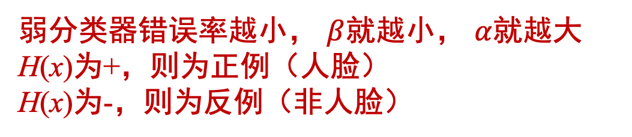
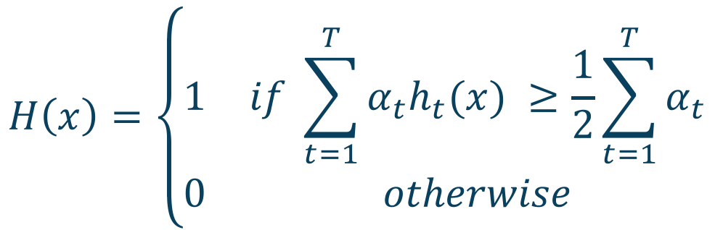
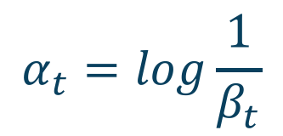
AdaBoost学习算法
最终得到的强分类器
$$H\left(x\right)=\left\{\begin{matrix}1 & if \sum_{t=1}^{T}{α_{t}h_{t}(x) }≥\frac{1}{2}\sum_{t=1}^{T}{α_{t}} \\ 0 & otherwise\end{matrix}\right.$$
$$α_{t}=log\frac{1}{β_{t}}$$
弱分类器错误率越小， $β$就越小， $α$就越大
H(x)为+，则为正例（人脸）
H(x)为-，则为反例（非人脸）

Slide 15
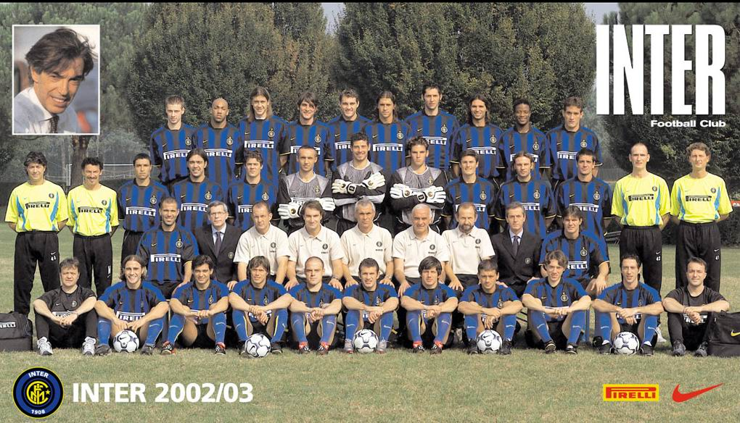
检测系统的构建——遍历所有位置
如何应用训练好的分类器？

Slide 16
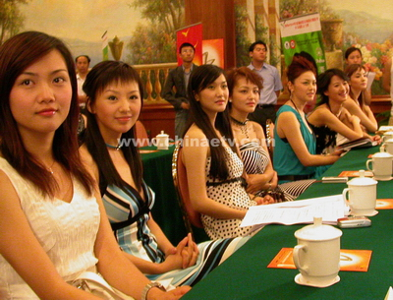
检测系统的构建——遍历不同大小

Slide 17
如何进一步加速？
遍历所有可能的位置、大小，需要做多少次分类？
320x240图像，20x20模板，每次走1个像素，尺度缩小因子0.9，则大约有：
300x220+278x196+240x174+213x155+190x137+169x122+150x108+133x95+118x83+103x73+91x64+80x55+...=30多万
如果再考虑3个角度的旋转，则会超过100万次分类！
问题
如何进一步加速？

Slide 18
类比一下
分析
非人脸模式里面大量与人脸极其不同！只有少量的模式很难与人脸分开！
类比筛沙子
输入：巨石，大石头，小石头，沙砾，粗沙，细沙
目标：只留下细沙（人脸）
假设：大孔筛子容易做便宜，小细孔筛子难做昂贵
方法1
只用一个筛子，网眼非常小，所有的都要过这个筛子
方法2
用一系列筛子，网眼从大到小
非常容易被截住的巨石首先被排除，然后是大石头，再是小石头，沙砾，粗沙，最后是细沙

Slide 19
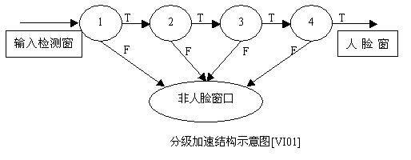
基于AdaBoost的快速人脸检测
基于分级分类器的加速策略
大量候选窗口可以利用非常少量的特征（简单快速的分类器）就可以排除是人脸的可能性！
只有极少数需要大量的特征（更复杂的更慢的分类器来判别是否人脸）

Slide 20
分级分类器的构建
采用由粗到细的思想（coarse to fine）
将少量区分性好的特征构成的简单分类器置于前面若干层
效果：放过检测绝大多数人脸的同时，排除大量非脸
后面层包含更多次重要的特征对非脸进行进一步排除
训练方法关键思路
每层训练用的非脸样本使用前面层分类器误判为人脸的那些样本

Slide 21
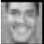
由粗到精的多阶段人脸检测器
阶段 1
阶段 2
阶段 3
疑似 人脸
AdaBoost #2
疑似 人脸
AdaBoost #1
AdaBoost Learner
99.9% 检测率
50% 误检率
99.9% 检测率
50% 误检率
99.9% 检测率
50% 误检率
Haar-like特征集
非人脸
非人脸
非人脸
Reject as many negatives as possible ➔ (minimize the false negative)

Slide 22
推荐系统
物体检测
基于AdaBoost人脸检测
基于深度学习的物体检测
Faster R-CNN
SSD/YOLO
Anchor Free检测器
基于Transformer的检测器
Outline

Slide 23
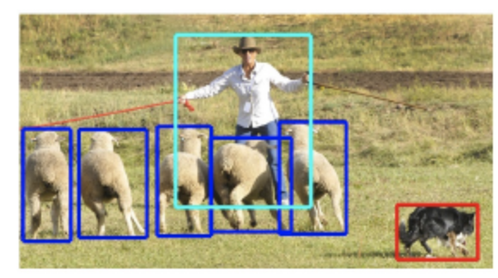
基于深度学习的物体检测
Pascal VOC (VOC2007和VOC2012)
自2005年起每年举办一次比赛
20类
有多于70%的图片上都只有一个类别，而多于50%的图片上只有一个实例或者目标。PASCAL数据集平均每张图片包含1.4个类别和2.3个实例目标
COCO
80类
小目标多、单幅图片目标多、物体大多非中心分布、更符合日常环境，所以COCO检测难度更大
平均每张图片包含 3.5个类别和 7.7 个实例目标，仅有不到20%的图片只包含一个类别，仅有10%的图片包含一个实例目标
COCO的测试标准比PASCAL VOC更严格

Slide 24
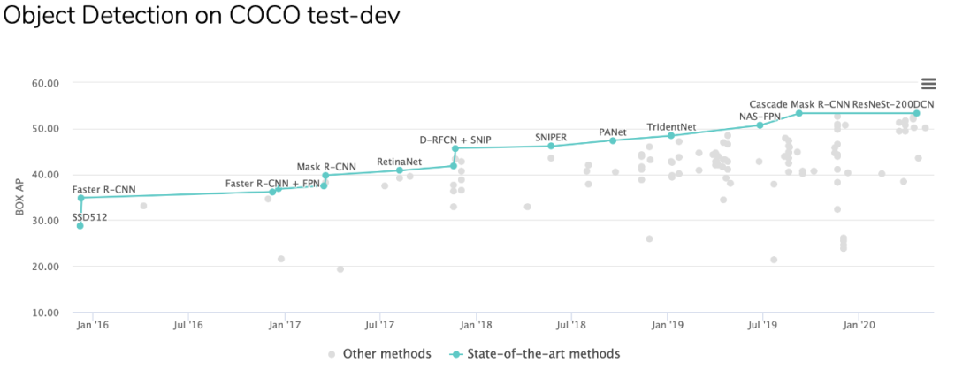
基于深度学习的物体检测
COCO 上的目标检测算法 SOTA 演变
https://www.linkresearcher.com/theses/eb03f0f8-6bd8-446c-a6fe-1c200150e0b6

Slide 25
基于深度学习的物体检测
两阶段检测器：Two-Stage
生成可能包含物体的候选区域(Region Proposal )
对候选区域做进一步分类和校准，得到最终的检测结果
R-CNN ⇒ Fast R-CNN ⇒ Faster R-CNN
单阶段检测器：Single-Shot
直接给出最终的检测结果
没有显式生成候选区域的步骤

Slide 26
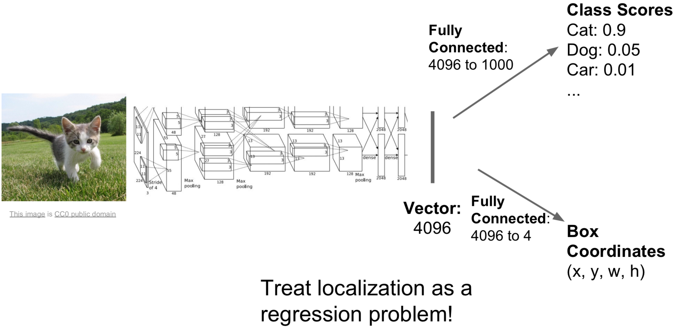

物体检测：分类+定位
通常在 ImageNet数据集上预训练
(Transfer learning)
分类：交叉熵损失
$$⊕$$
多任务损失
回归：L2损失
将定位转化为回归问题！

Slide 27
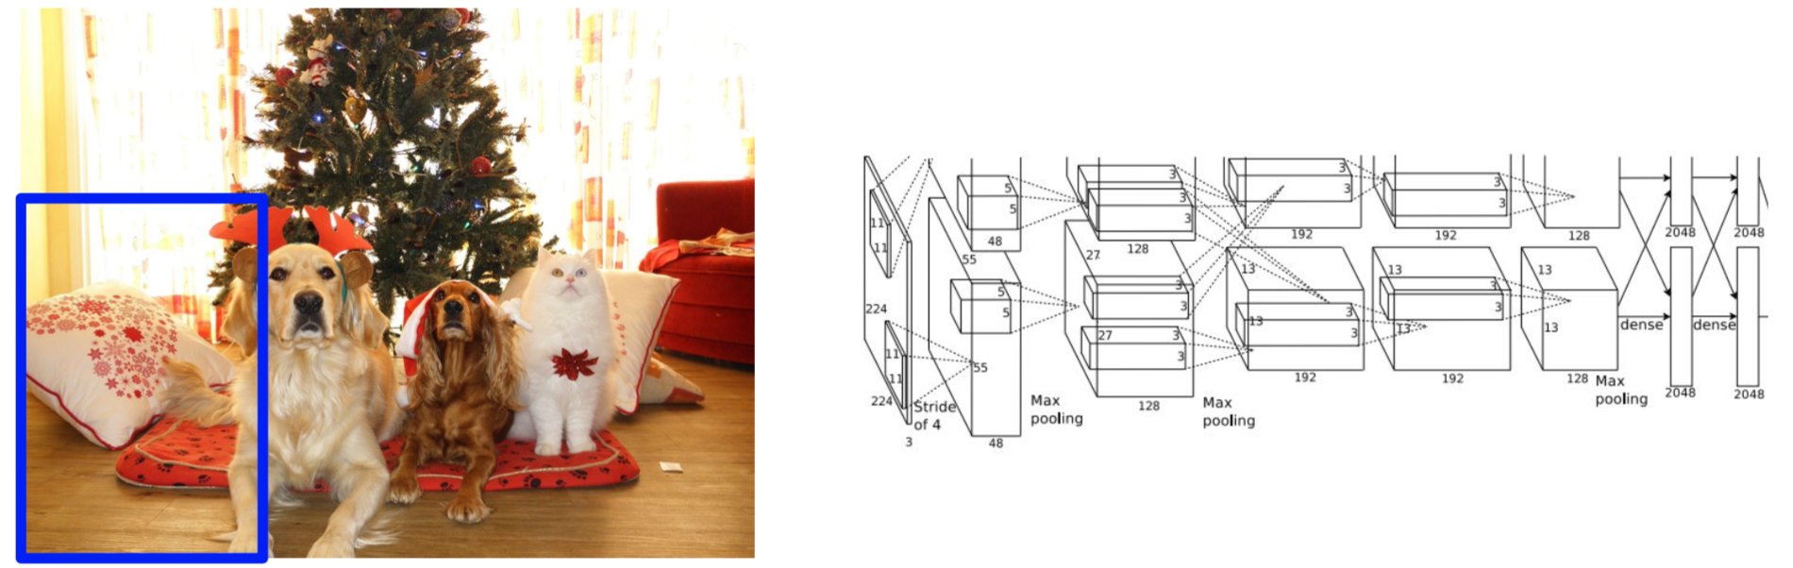
Object Detection as Classification: Sliding Window
对图像的多个区域用CNN提取特征，并判断该区域为前景还是背景。
Dog? NO Cat? NO
Background? YES

Slide 28
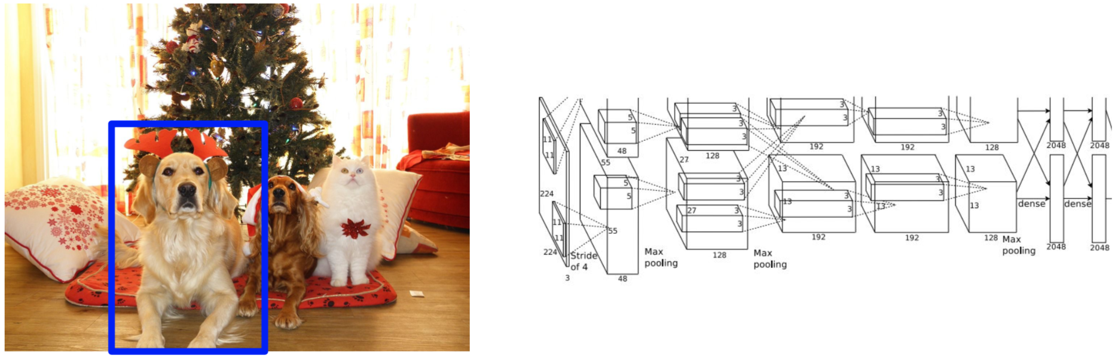
Object Detection as Classification: Sliding Window
对图像的每个区域用CNN提取特征，并判断该区域为前景还是背景。
Dog? NO Cat? NO
Background? YES

Slide 29
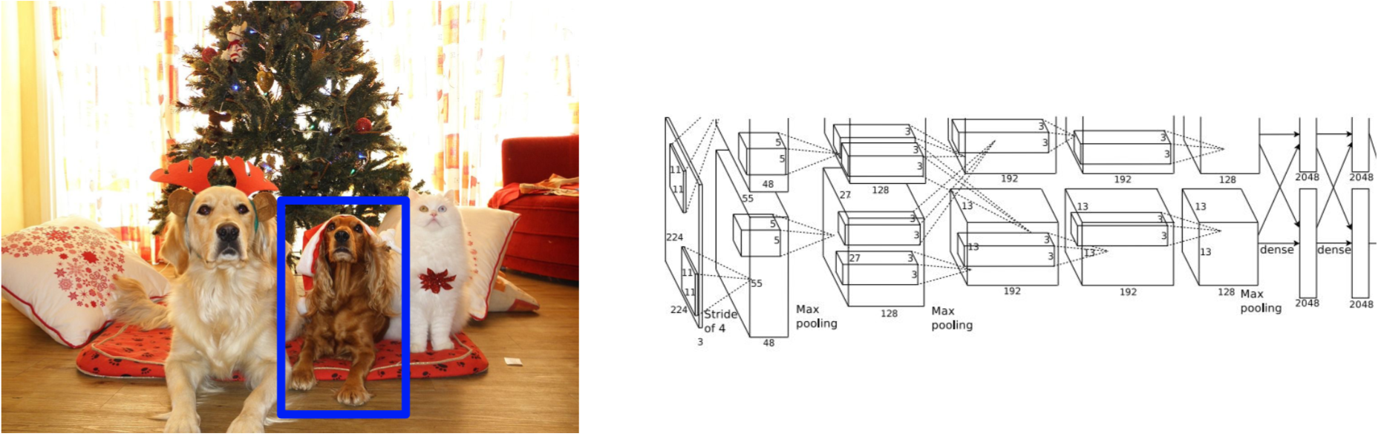
Object Detection as Classification: Sliding Window
对图像的多个区域用CNN提取特征，并判断该区域为前景还是背景。
Dog? NO Cat? NO
Background? YES

Slide 30
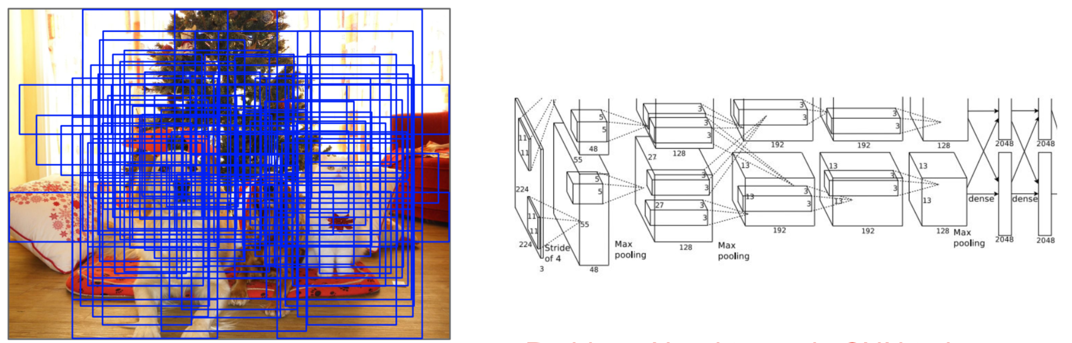
Object Detection as Classification: Sliding Window
对图像的多个区域用CNN提取特征，并判断该区域为前景还是背景。
Dog? NO Cat? NO
Background? YES
问题: 需要对大量的位置、尺度、以及长宽比位置进行CNN分类，计算量非常大！

Slide 31
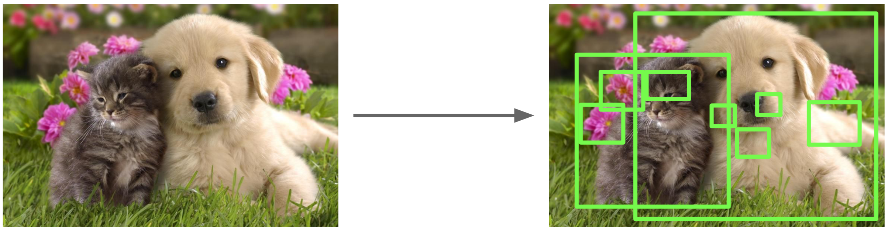
Region Proposals / Selective Search
寻找有可能包含物体的图像区域 (proposals)，再对这些区域进行分类与回归
two-stage 方法

Slide 32
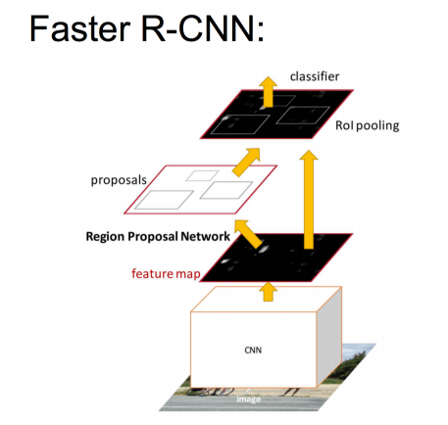
Faster R-CNN: Make CNN do proposals!
Region Proposal Network(RPN)替代Selective Search：
和目标检测框架共享卷积层，直接在CNN特征上预测proposals
引入anchor box，应对目标形状的变化问题
anchor：位置和大小固定的box，可以理解成事先设置好的固定的proposal
RPN生成约20000个anchor(40×60×9)

Slide 33
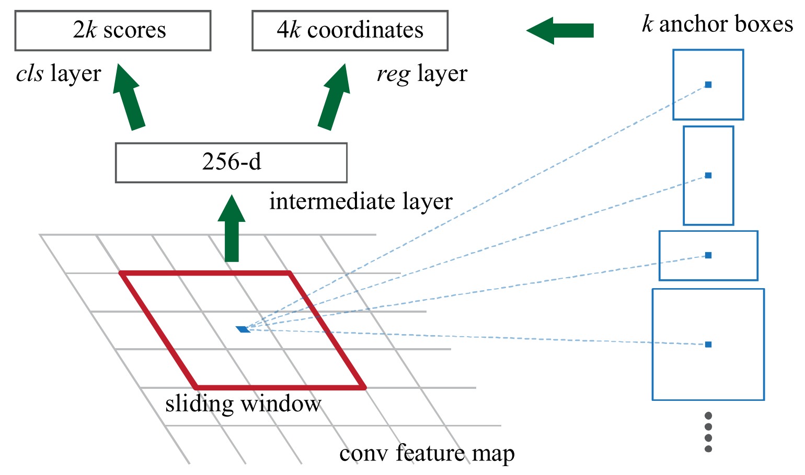
Faster R-CNN: Anchor
以每个anchor为中心点，生成不同sacle和aspect ratio的bounding boxes
根据的IOU，为bounding每个bounding box与ground truthbox设置label
代码：https://github.com/ruotianluo/pytorch-faster-rcnn

Slide 34
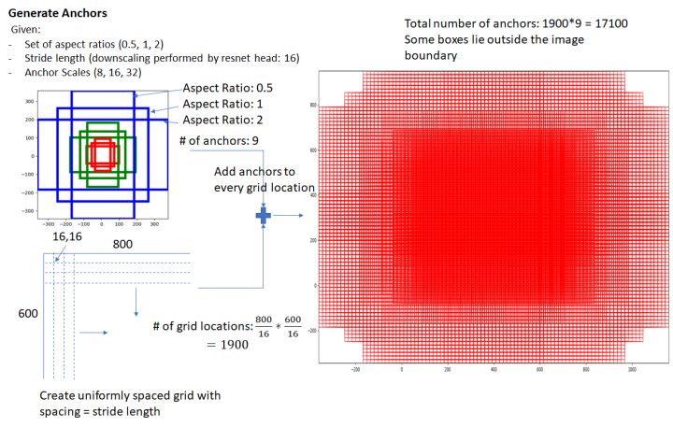
Faster R-CNN: Anchor

Slide 35
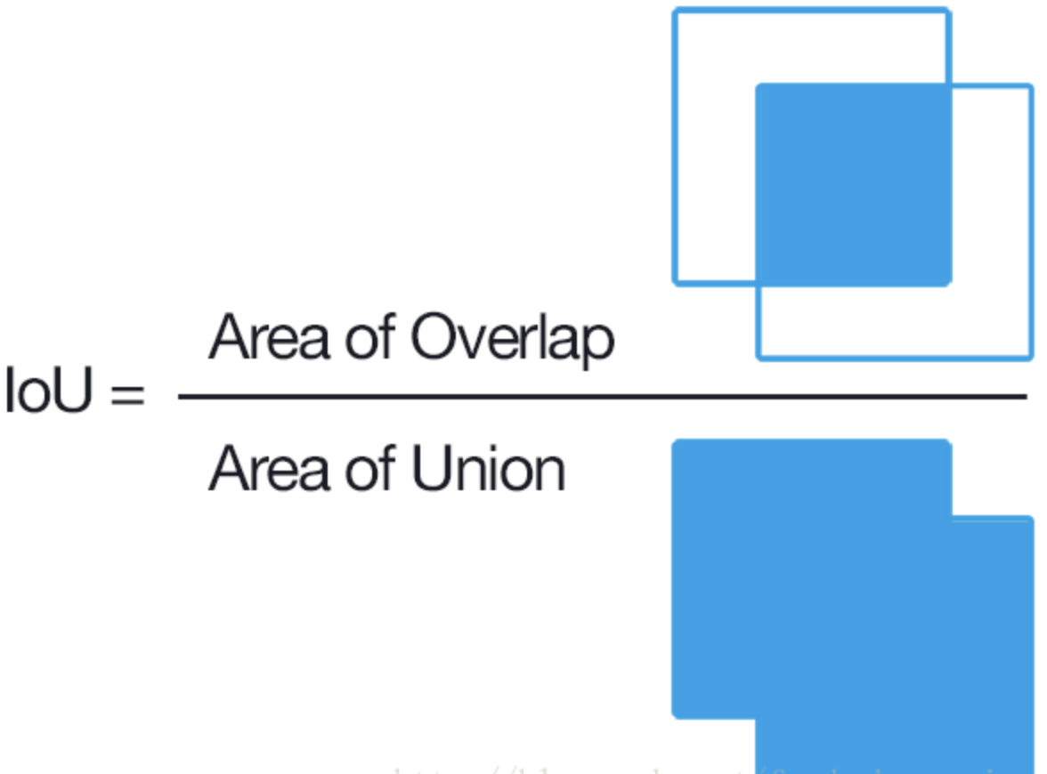
IOU 交并比
IOU = 两个矩形交集的面积/两个矩形的并集面积
衡量锚框和真实边界框之间的相似度
交并比的取值范围在 0 和 1 之间：0 表示两个边界框无重合像素，1 表示两个边界框相等

Slide 36
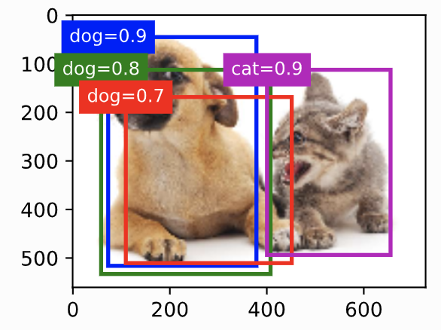
NMS 非最大值抑制
当anchor数量较多时，同一个目标上可能会输出较多相似的预测边界框
为了使结果更加简洁，我们可以移除相似的预测边界框

Slide 37
NMS 非最大值抑制
对于一个预测边界框B，模型会计算各个类别的预测概率。设其中最大的预测概率为p，该概率所对应的类别即B的预测类别，将p称为预测边界框B的置信度
步骤：
在同一图像上，我们将预测类别非背景的预测边界框按置信度从高到低排序，得到列表L。从L中选取置信度最高的预测边界框B1作为基准，将所有与B1的交并比大于某阈值的非基准预测边界框从L中移除。此时，L保留了置信度最高的预测边界框并移除了与其相似的其他预测边界框。
从L中选取置信度第二高的预测边界框B2作为基准，将所有与B2的交并比大于某阈值的非基准预测边界框从L中移除
重复这一过程，直到L中所有预测边界框都曾作为基准。此时L中任意一对预测边界框的交并比都小于阈值
最终，输出列表L中的所有预测边界框

Slide 38
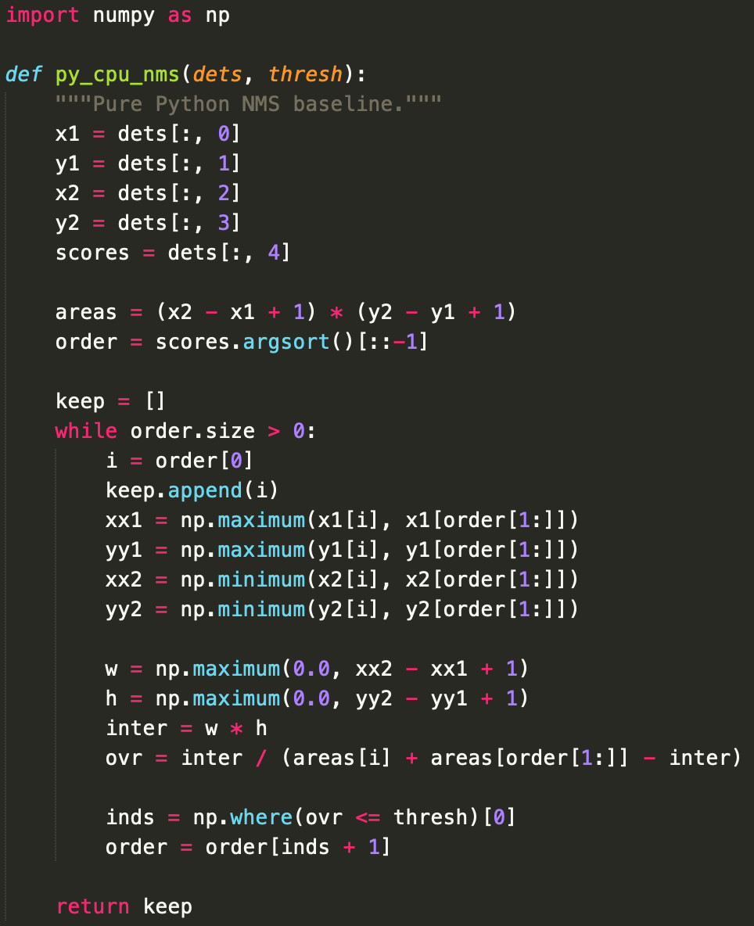
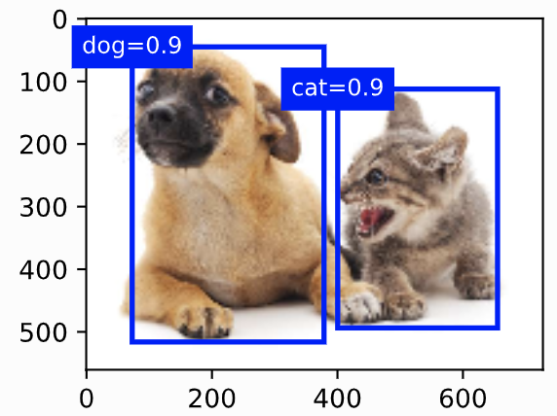
NMS 非最大值抑制

Slide 39
单阶段检测器：不生成proposal，直接由原图得到检测结果
YOLO
网格式检测方式
综合整张图的信息预测各个位置的物体
官方：YOLO(2015)，YOLO9000(2016) ，YOLOv3(2018)
YOLOv4 (2020), YOLOv5 (2020),
SSD
网格式检测 + Anchor + 多尺度
其他诸多改良：全卷积、难例挖掘
SSD (2015)，DSSD (2017)
RetinaNet (2017)
改进损失函数/样本采样（Focal Loss），提升单阶段检测器的精度

Slide 40
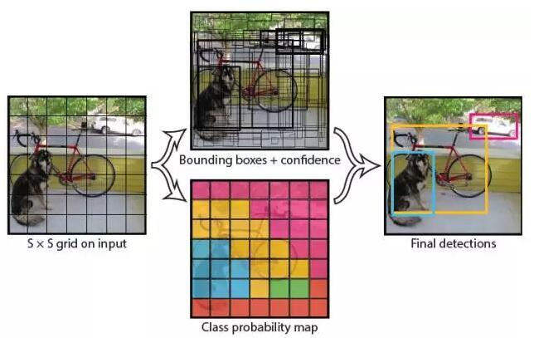
YOLO：You Only Look Once
将图像划分为网格，在每个网格中预测物体边框
每个边框是目标的置信度
边框区域在多个类别上的概率
代码：https://pjreddie.com/darknet/yolo/

Slide 41
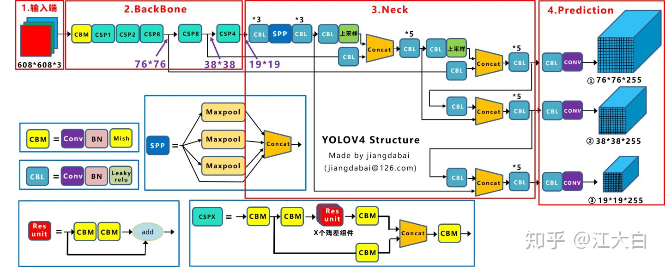
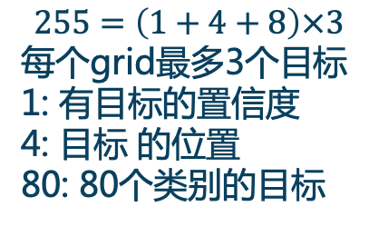
YOLO4
1×1，5×5，9×9，13×13
多尺度融合
$$255=\left(1+4+8\right)×3$$
每个grid最多3个目标
1: 有目标的置信度
4: 目标 的位置
80: 80个类别的目标
深入浅出Yolo系列之Yolov3&Yolov4&Yolov5核心基础知识完整讲解
https://zhuanlan.zhihu.com/p/143747206

Slide 42
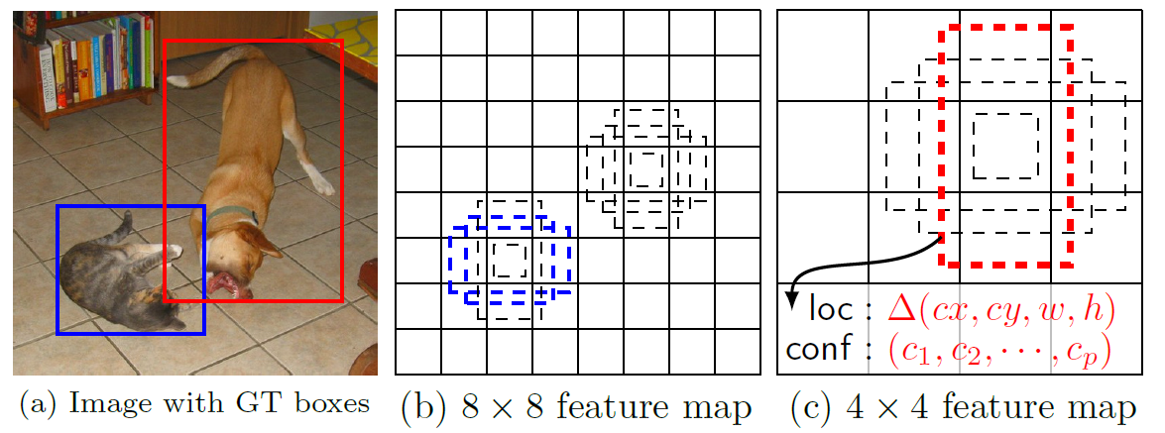
SSD：Single Shot MultiBox Detector
SSD：
网格式检测：类似YOLO
Anchor：不同长宽比的物体框
多尺度：在不同尺度的特征图上进行预测

Slide 43
hard negative mining
极度不平衡的正负样本比例，anchor近似于sliding window的方式使正负样本比例接近1:1000，且绝大部分负样本都是容易样本。
上述问题导致梯度被容易样本主导的问题，容易样本的损失虽然很低但数量众多，对总损失依旧有较大贡献。
two-stage方法中，第二步会对负proposals进行采样
SSD对负样本的损失进行排序，选择损失最高(最难)的那些负样本参与训练，使得正负样本比例为1:3。

Slide 44
Focal Loss
问题
单阶段检测器在精度上通常落后于两阶段检测器
主要原因：样本不平衡
背景区域远多于物体区域
大部分背景很容易和物体区分开来
对模型学习只能提供非常有限的指导
数量上占主导 ⇒ 学习到不好的模型
现有方法
采样：难例挖掘，只使用部分样本
Focal Loss：为解决正负样本数目不均衡而提出的一种损失函数。
Tsung-Yi Lin, Priya Goyal, Ross Girshick, Kaiming He, and Piotr Dollár， Focal Loss for Dense Object Detection， ICCV2017

Slide 45
交叉熵损失/loglosss
定义Probability of ground truth class为：
则

Slide 46
交叉熵损失/loglosss
100000个容易样本：100个难样本
来自容易样本的loss为来自难样本的40倍
难样本
容易样本

Slide 47
Focal Loss

Slide 48
Focal Loss

Slide 49
α-balanced variant of the focal loss
𝛾：对难样本施加更多权重
α：不同类别的样本数目不均衡

Slide 50
Focal Loss在背景样本上的累积分布函数
降低背景中简单样本的权重
相对而言，背景中复杂样本的权重增加
Notes:
gamma=2时，将近99%的background样本的损失都非常小

Slide 51
Focal loss在前景样本上的累积分布函数
对前景样本影响不大

Slide 52
Anchor free的检测器
Cornernet
FSAF
FCOS
CenterNet-Keypoint
CenterNet-Triplets
Notes:
Anchor-free 的方法在 MSCOCO 上已经超过了 anchor-based single-stage 方法，AP 已然快和 two-stage 的方法持平。相比于 anchor-based 的方法，其亮点之一在于减少了人为设定的参数，而且不存在 anchor 与不同尺度的 ground truth 无法匹配的问题。同时，它也减少了输入图像尺度和 anchor 尺度同时变换带来的冗余计算的问题。然而，所有 Anchor-free 方法都仍然要面临的一个挑战是如何更合理的重新规划物体检测任务，从而减少图像中物体尺度差别过大导致的训练不稳定问题。除了数值上常用的 log 运算外，大部分文章仍在使用 rescale 的偏移量作为预测输出，keypoint based 方法则直接将问题进行了转换从而规避了这一风险。总体来说，anchor free 方法已成为现阶段物体检测的主流研究方向，也不断有体量更小，参数更少，精度更高的模型被提出。

Slide 53
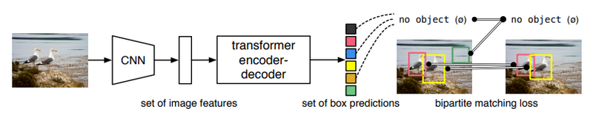
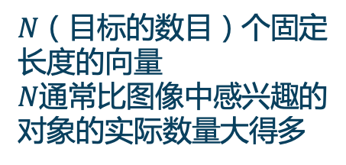
DERT： Detection Transformer
CNN：局部特征
Transformer：整体推理
$N$（目标的数目）个固定长度的向量
$N$通常比图像中感兴趣的对象的实际数量大得多

Slide 54
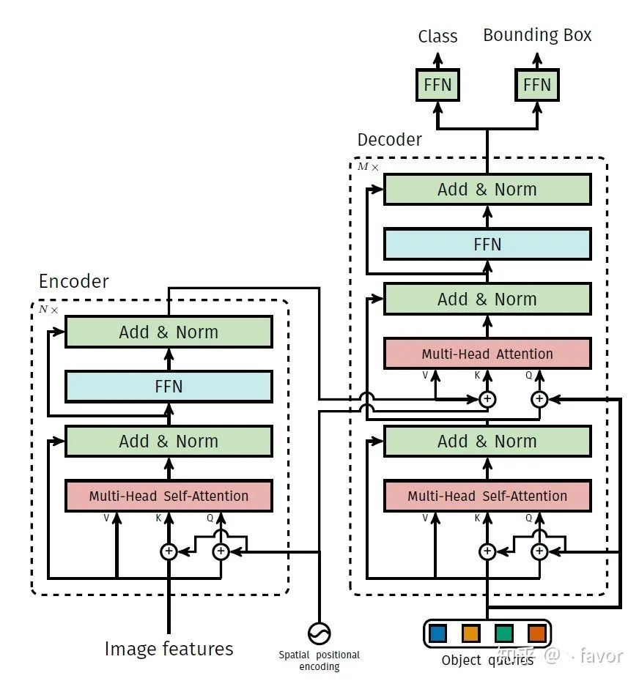
DERT： Detection Transformer

